Slide 1
Chapitre 2
Définition du besoin et description du besoin

Slide 2
Types d’approvisionnements
Secteur Industriel
Qu’est-ce que l’acheteur doit acheter ici?

Slide 3
Secteur Commercial
Qu’est-ce que l’acheteur doit acheter ici?

Slide 4
Secteur des services
Qu’est-ce que l’acheteur doit acheter ici?

Slide 5
Jeu des 9 points

Slide 6
Lien entre le besoin et l’approvisionnement?
Exemple produits qui ont échoué

Slide 7
Définition du besoin
J’ai besoin d’une tondeuse!
Est-ce que l’acheteur doit dire oui?

Slide 8
J’aimerais aussi ces tondeuses

Slide 9
Autres choix

Slide 10
Ou bien…
Quelles questions est-ce que l’acheteur doit poser?

Slide 11
Quoi tondre?
Dimensions?
Précision voulu?

Slide 12
Fréquence?
Utilité?
Résultat final voulu?

Slide 13
Autres options?

Slide 14
Les étapes pour un achat industriel
Définir la fonction à accomplir
Déterminer la nature du besoin
Préciser les résultats ou attentes
Suggérer plusieurs alternatives
Choix (en prenant en considération la Qualité Totale)

Slide 15
Étapes achat commercial
Identifier la clientèle à servir (Ex: femmes de 16- 19 ans)
Analyser besoins et attentes de la clientèle visée
Déterminer les catégories de produits et services à offrir

Slide 16
Le gardien de sécurité veut une voiture pour circuler autour du cégep!
Qu’allez-vous lui répondre?

Slide 17
L’éveil du besoin
Approche planifiée
Approche instinctive
Approche contractuelle
Approche provoquée

Slide 18
Quelle approche ?

Slide 19
Quelle approche ?

Slide 20
Quelle approche ?

Slide 21
Usage fonctionnel versus usage non - fonctionnel
Votre patron veut une épée

Slide 22

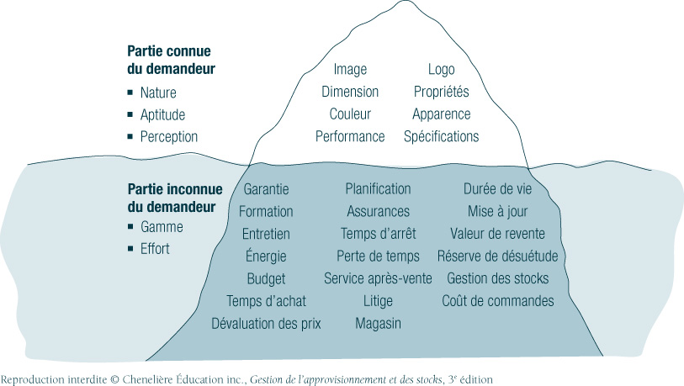

Le premier « O » : L’objet d’achat
Reproduction interdite © 2009 Chenelière Éducation Inc., Gestion de l’approvisionnement et des stocks, 3e édition

Slide 23
FedEx veut commander des « skateboard » pour les employés qui vont livrer à Montréal.
Comment décrire ce qu’ils veulent?

Slide 24
La description de l’objet d’achat
Marque de commerce Codification de produits classifiés (produits naturels) Spécifications physique Spécification sur le rendement (performance) Plan et devis Échantillons Normes reconnues | Fiabilité Garantie Valeur de rebut Durabilité
Reproduction interdite © 2009 Chenelière Éducation Inc., Gestion de l’approvisionnement et des stocks, 3e édition

Slide 25
Méthodes de description produits
Catégories B, D et E

Slide 30
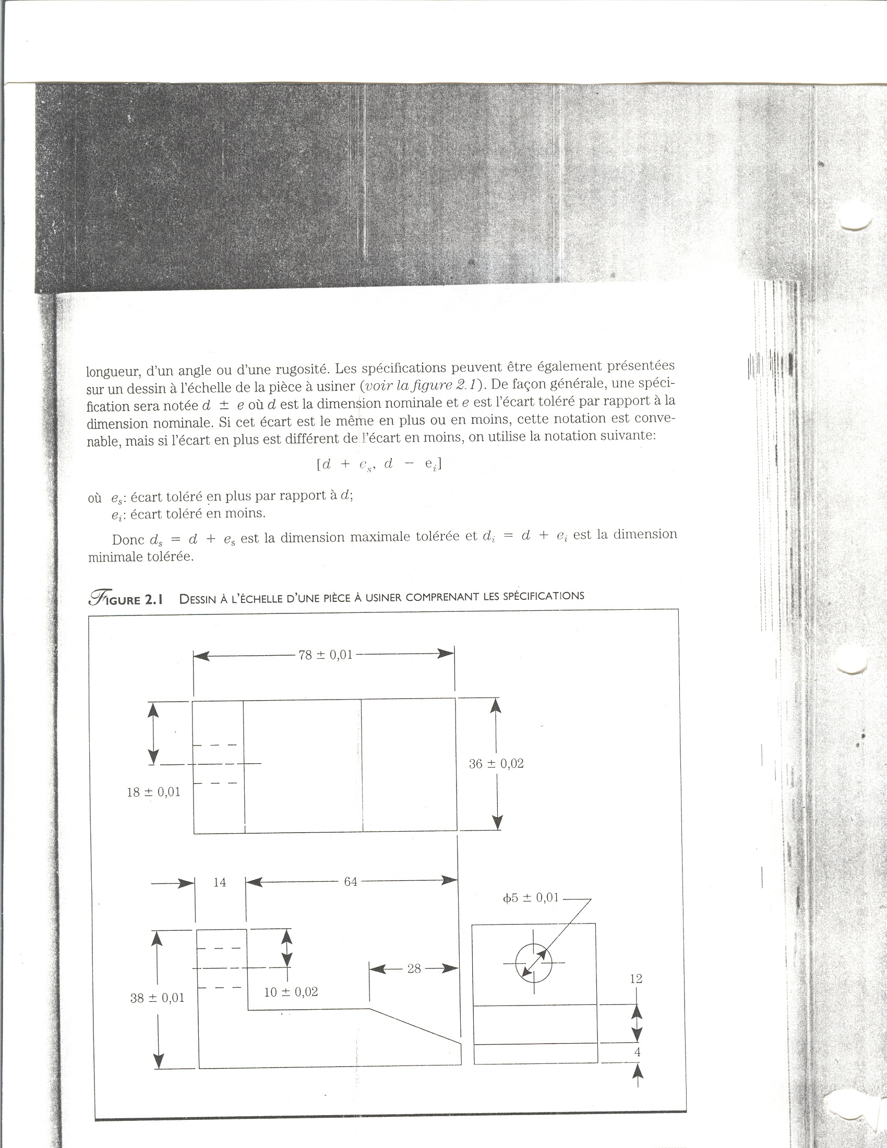

Slide 32
Gap veut commander des ceintures pour femmes
Quelle serait la/les meilleurs méthodes de description?

Slide 33
Uniformes

Slide 35
Exercice méth. Desc qualité
Fichier Excel

Slide 36
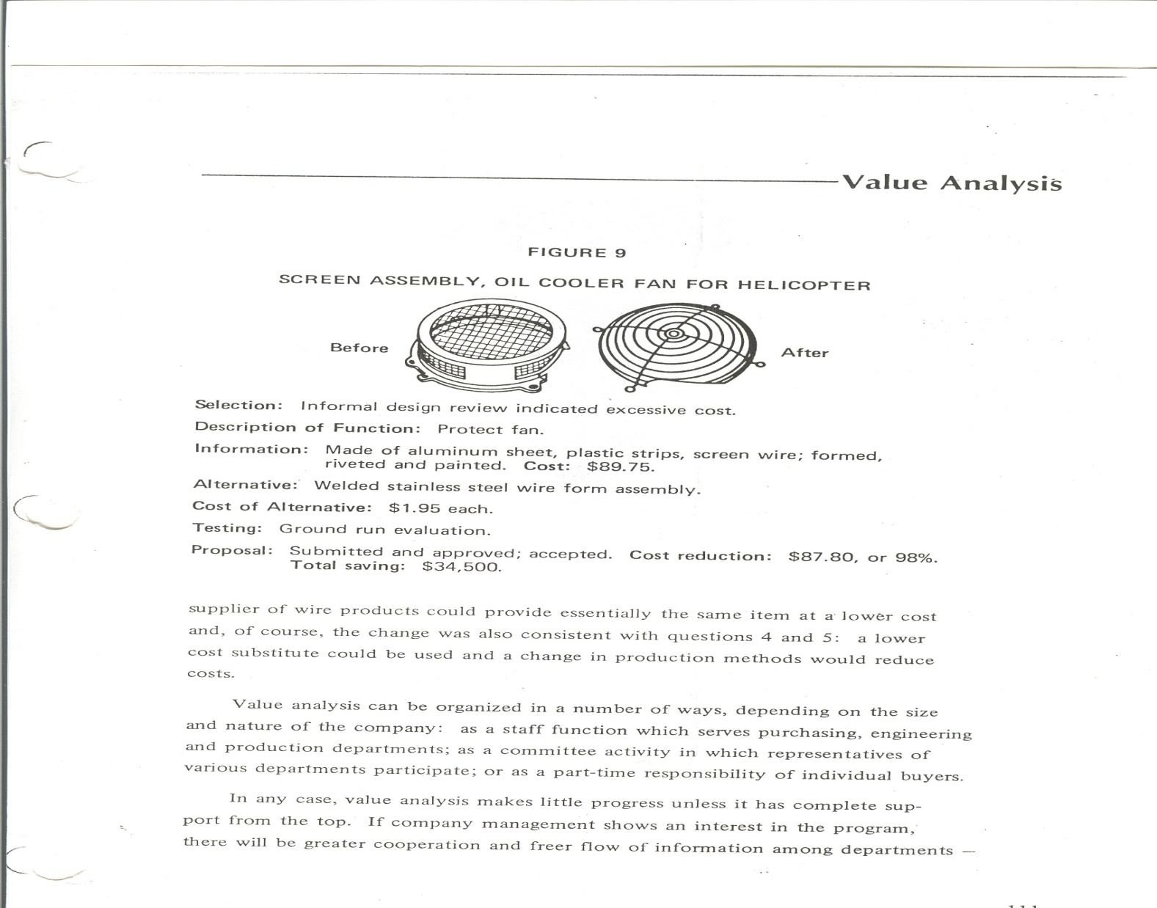
Analyse de la Valeur

Slide 37
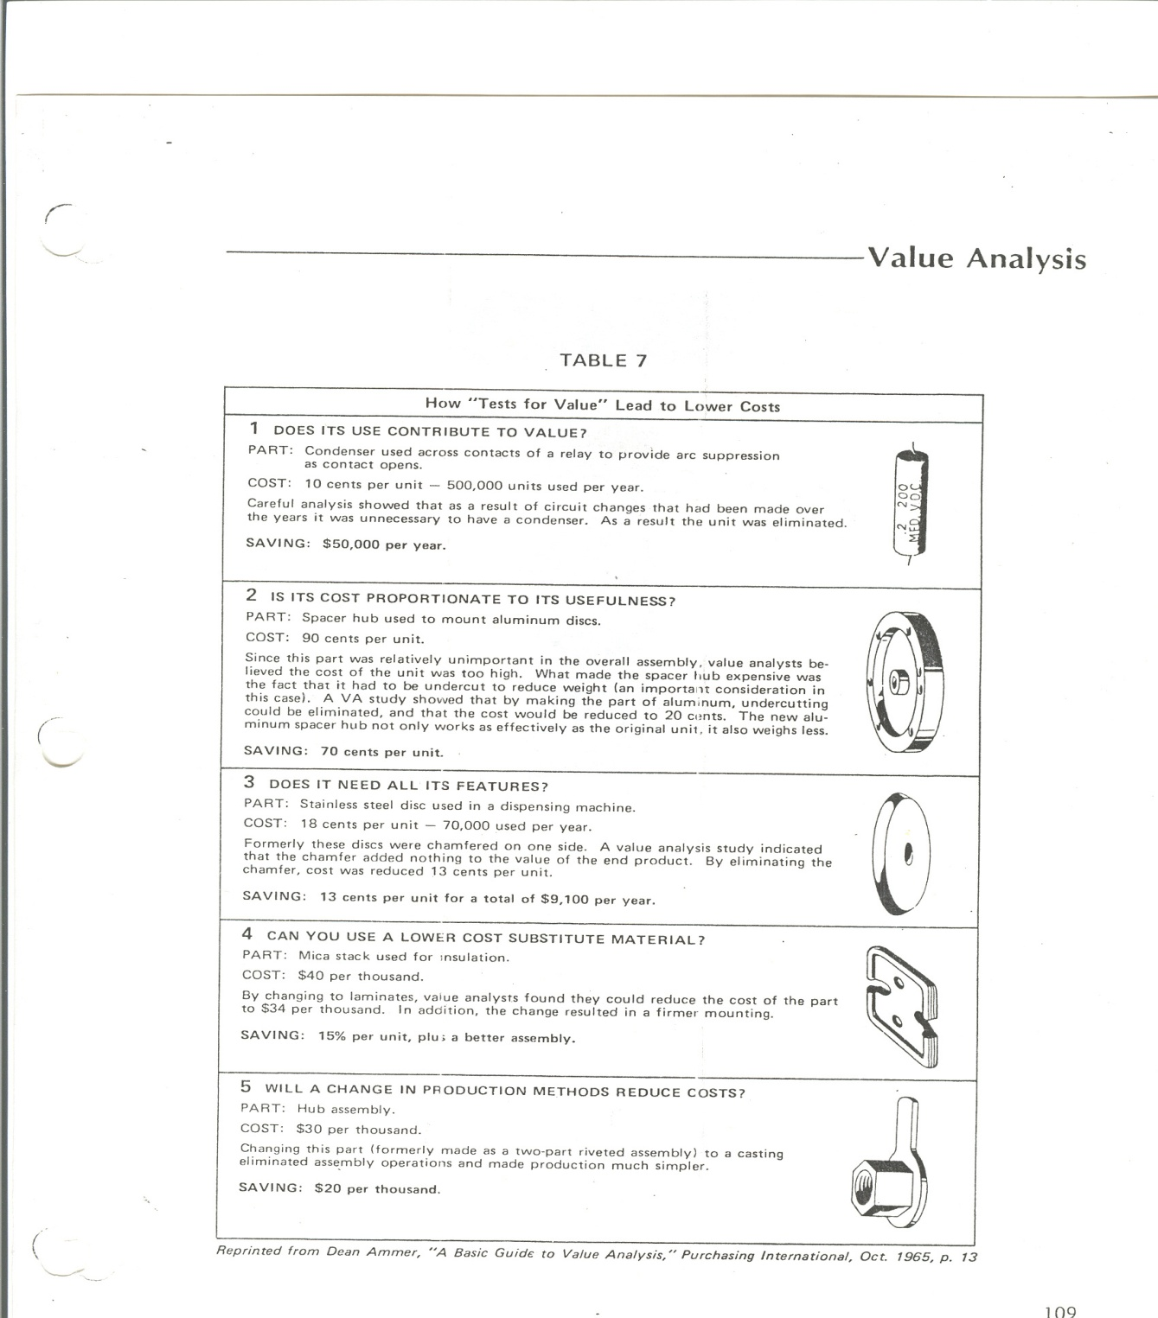

Slide 38
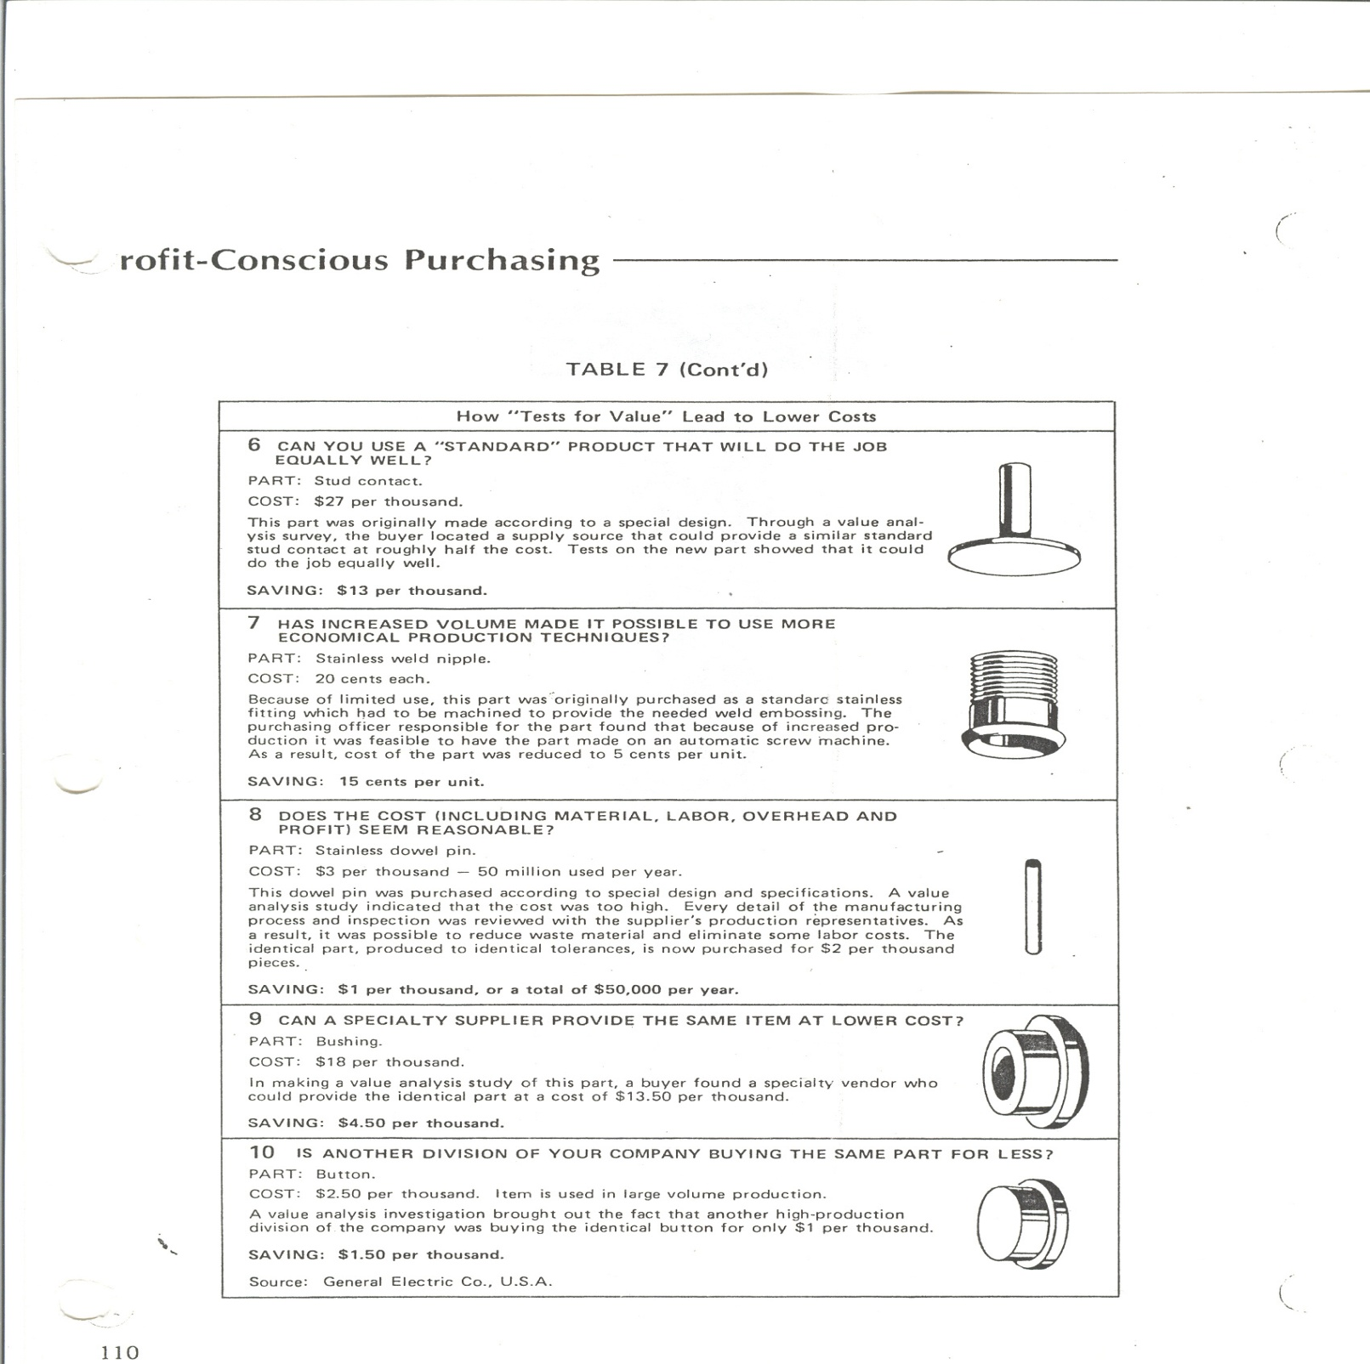

Slide 39
L’objectif d’achat : Les motivations
Budgétaire
Concurrentielle
Contractuelle
Économique
Impulsive
Personnelle
Politique
Technologique
Reproduction interdite © 2009 Chenelière Éducation Inc., Gestion de l’approvisionnement et des stocks, 3e édition

Slide 40
La lecture de l’environnement d’une entreprise
Concurrentiel
Culturel
Démographique
Écologique
Économique
Marché
Social
Technologique
Reproduction interdite © 2009 Chenelière Éducation Inc., Gestion de l’approvisionnement et des stocks, 3e édition

Slide 41
Le bon de commande
Contrat qui lie les parties. Le receveur doit répondre aux demandes ; l’émetteur doit payer lorsque les demandes sont satisfaites.
Pour qu’un bon de commande soit valable, il doit être signé par l’émetteur, le receveur et des personnes autorisées à signer au nom des entreprises respectives.
Reproduction interdite © 2009 Chenelière Éducation Inc., Gestion de l’approvisionnement et des stocks, 3e édition

Slide 42
Le bon de commande
(suite)
La commande ferme : elle est unique et se termine lorsque tous les termes et les conditions sont remplis.
La commande ouverte : elle est répétitive et engage l’entreprise lorsqu’une personne en autorité l’effectue.
Commande sur la base d’un contrat global : elle est unique et se réfère à une convention préalablement établie dont certaines variables restent à définir (par exemple la quantité ou la livraison).
Reproduction interdite © 2009 Chenelière Éducation Inc., Gestion de l’approvisionnement et des stocks, 3e édition

Slide 43
Le bon de commande
(suite)
La commande d’étalement : c’est une commande ouverte pour laquelle les paramètres de temps et de quantité sont fixés.
La carte achat : c’est à la fois une commande et une autorisation de paiement.
Reproduction interdite © 2009 Chenelière Éducation Inc., Gestion de l’approvisionnement et des stocks, 3e édition

Slide 44
Le bon de commande : Contenu minimal
Nom de l’entreprise
Nom légal du fournisseur
Numéro de référence
Description complète de l’objet
Conditions de paiement
Quantité
Valeur totale de l’échange commercial
Délai de livraison
L’acceptation
Fonctionnement au point de vue des modifications
Reproduction interdite © 2009 Chenelière Éducation Inc., Gestion de l’approvisionnement et des stocks, 3e édition

Slide 45
Devoir
Pg 76 #4,11a,d,e,g,j,o,t (choisir une ou plusieurs méthodes et mettez des détails), pg 77 #5
Lire pg 175-184 (Prévisions)
Faites une petite recherche internet et décrire 3 façons que les entreprises font des prévisions de vente de nos jours.

